Slide 1
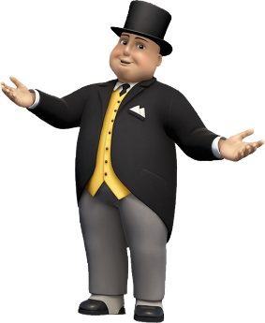
PIERO
Mis 2 Añitos
Te invito a mi cumpleaños
Jueves 15
de Junio
Hora: 5:30 pm.
En Calle Manco Capac
s/n
No faltes..!!
www.megaidea.net

